Slide 1
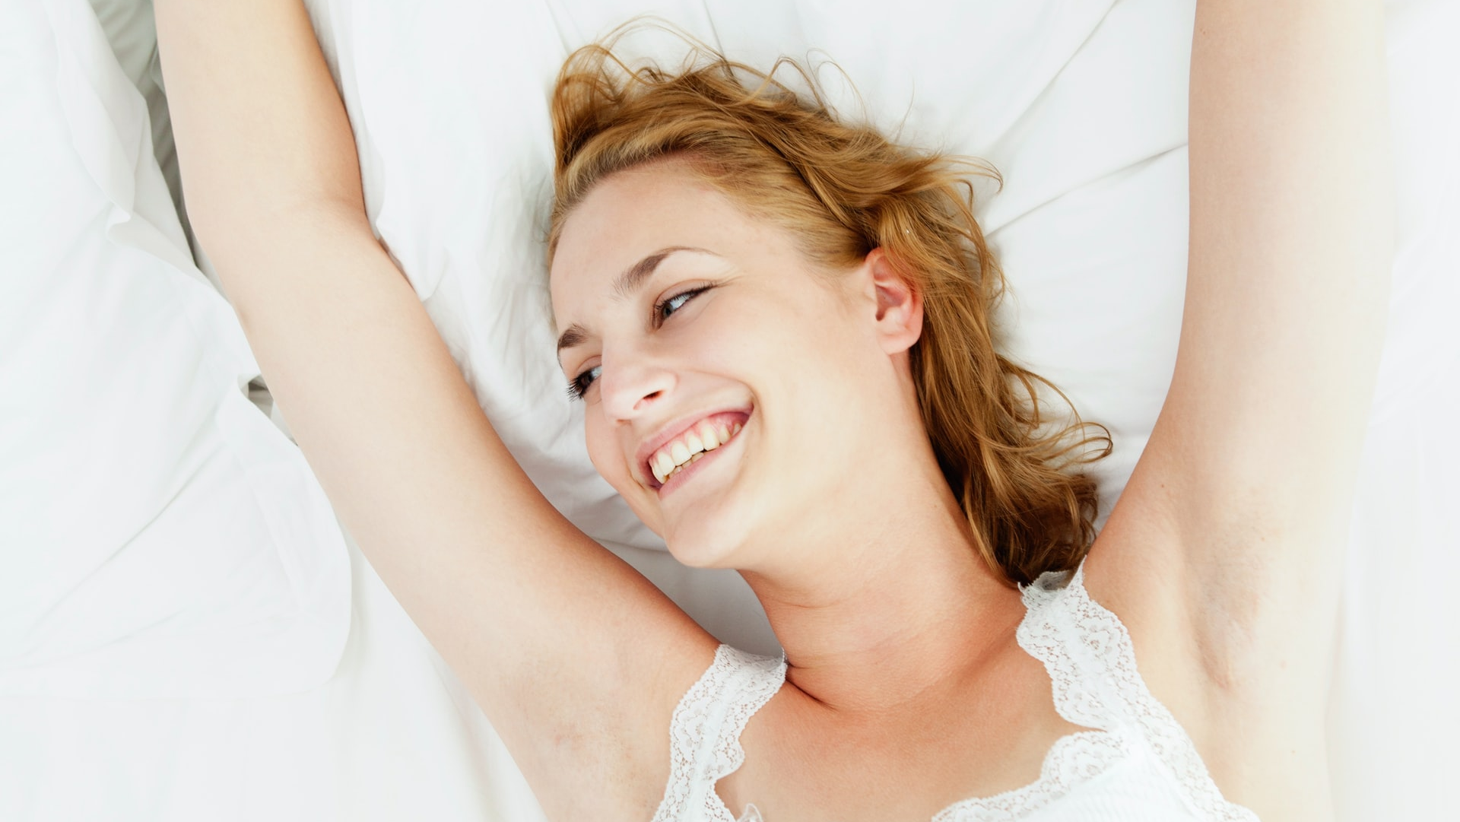
UNI JA TERVEYS
Kuva: Unsplash.com/Danir Spanic

Slide 2
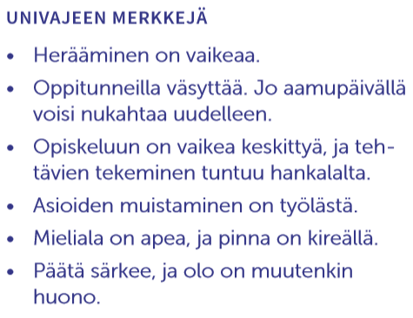
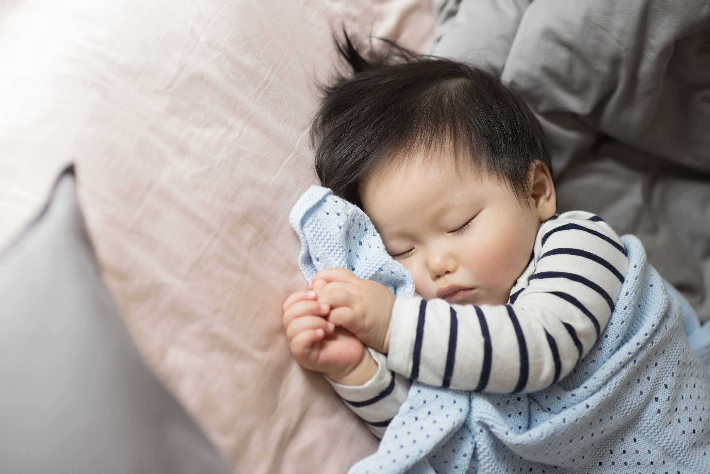
Mistä tietää nukkuuko riittävästi?
Uni on välttämätöntä fyysiselle, psyykkiselle ja sosiaaliselle terveydelle ja toimintakyvylle.
Jos oma unentarve jää saavuttamatta, ihmiselle kertyy univajetta.
Univaje eli riittämätön unen määrä aiheuttaa pitkäkestoisena terveysongelmia.
Jos väsymyksestä on tullut normaali olotila, univajeen merkit jäävät usein huomaamatta.

Slide 3

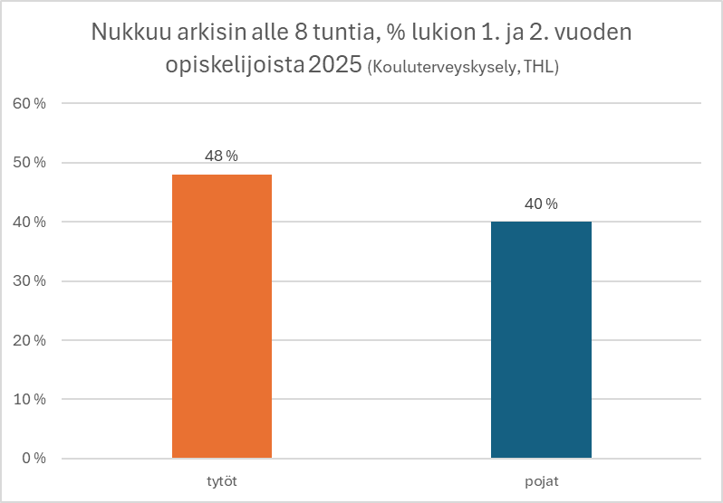
Keskustelu
Pohdi, mitä alla oleva kuva kertoo nuorten nukkumisesta. Mitkä tekijät voivat selittää tutkimuksen tulosta?

Slide 4
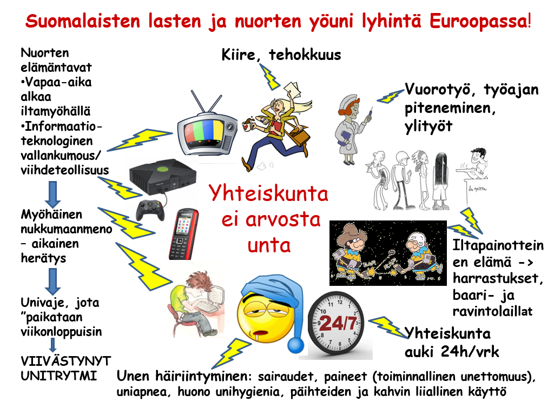

Slide 5
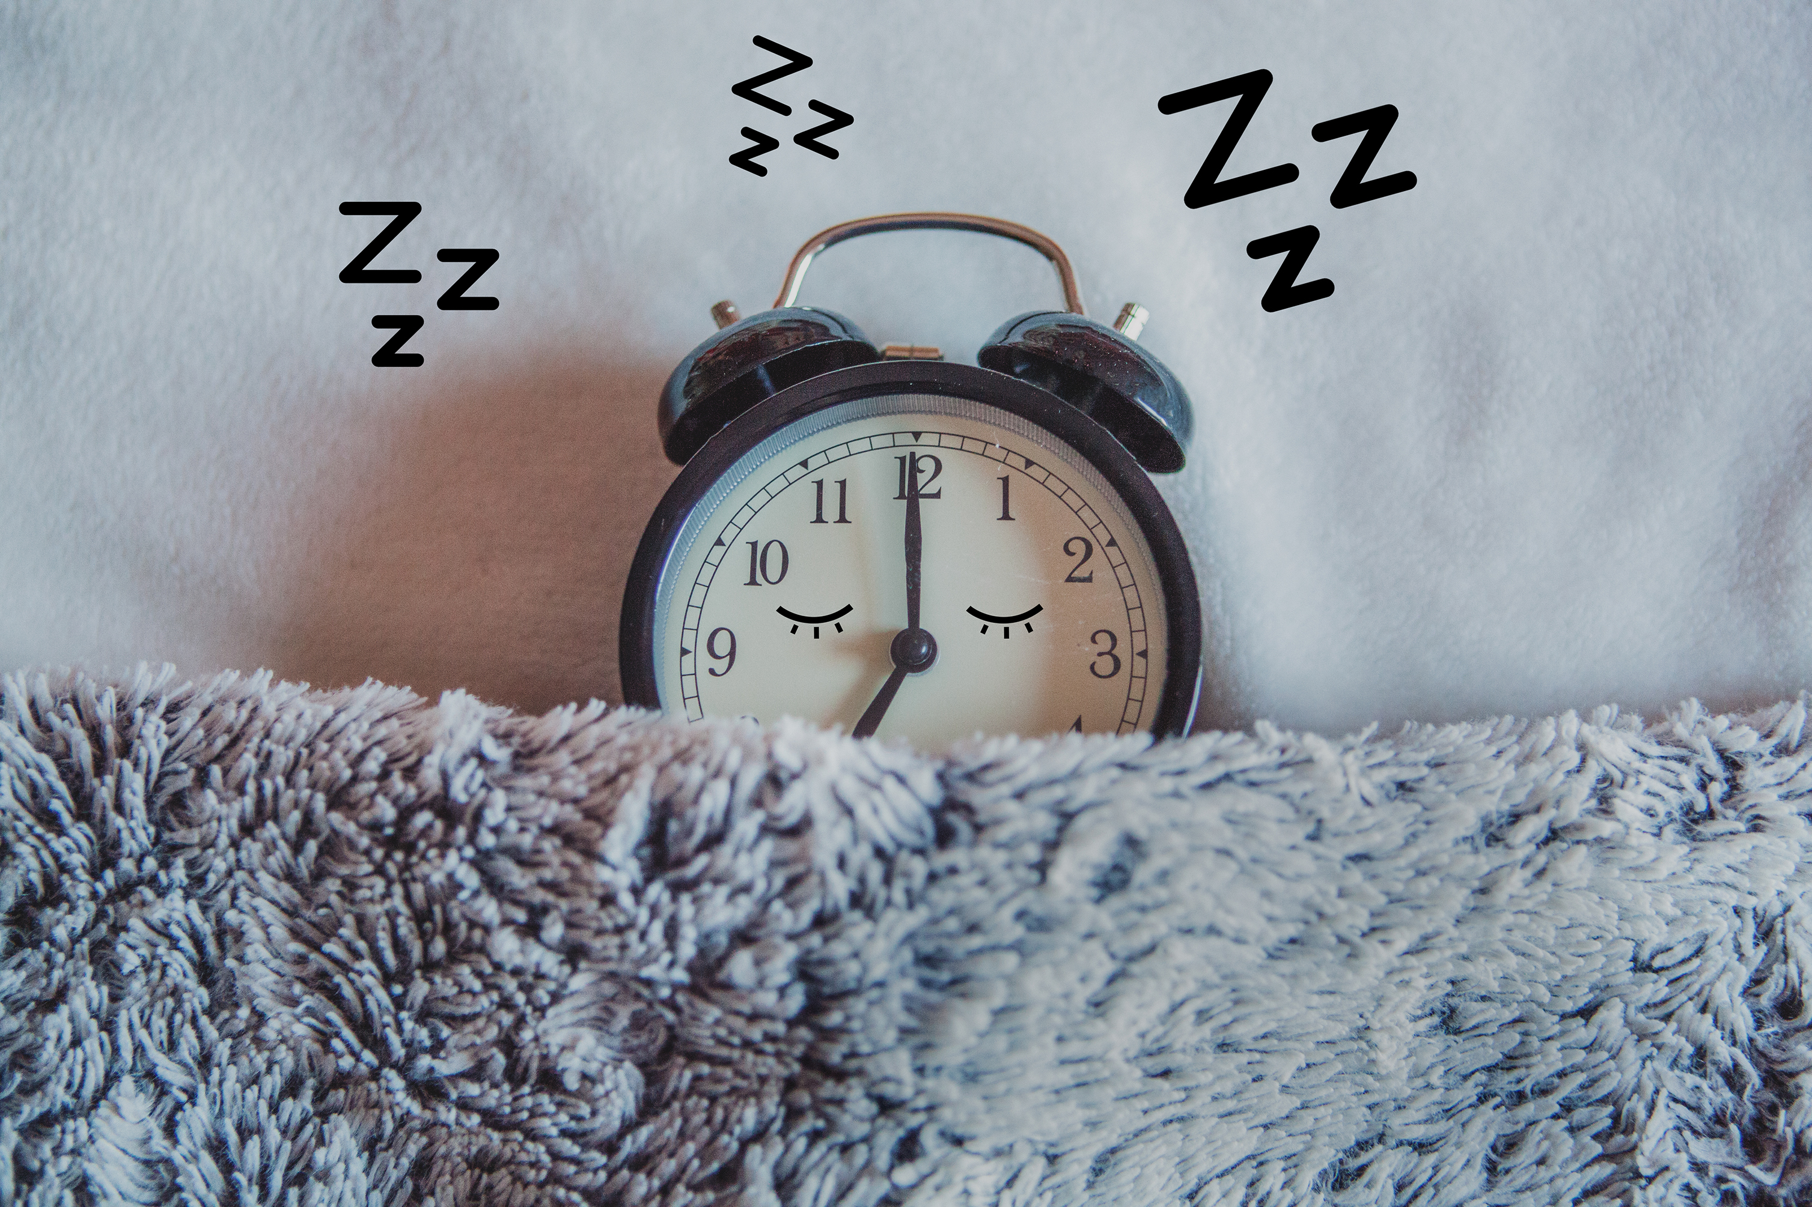
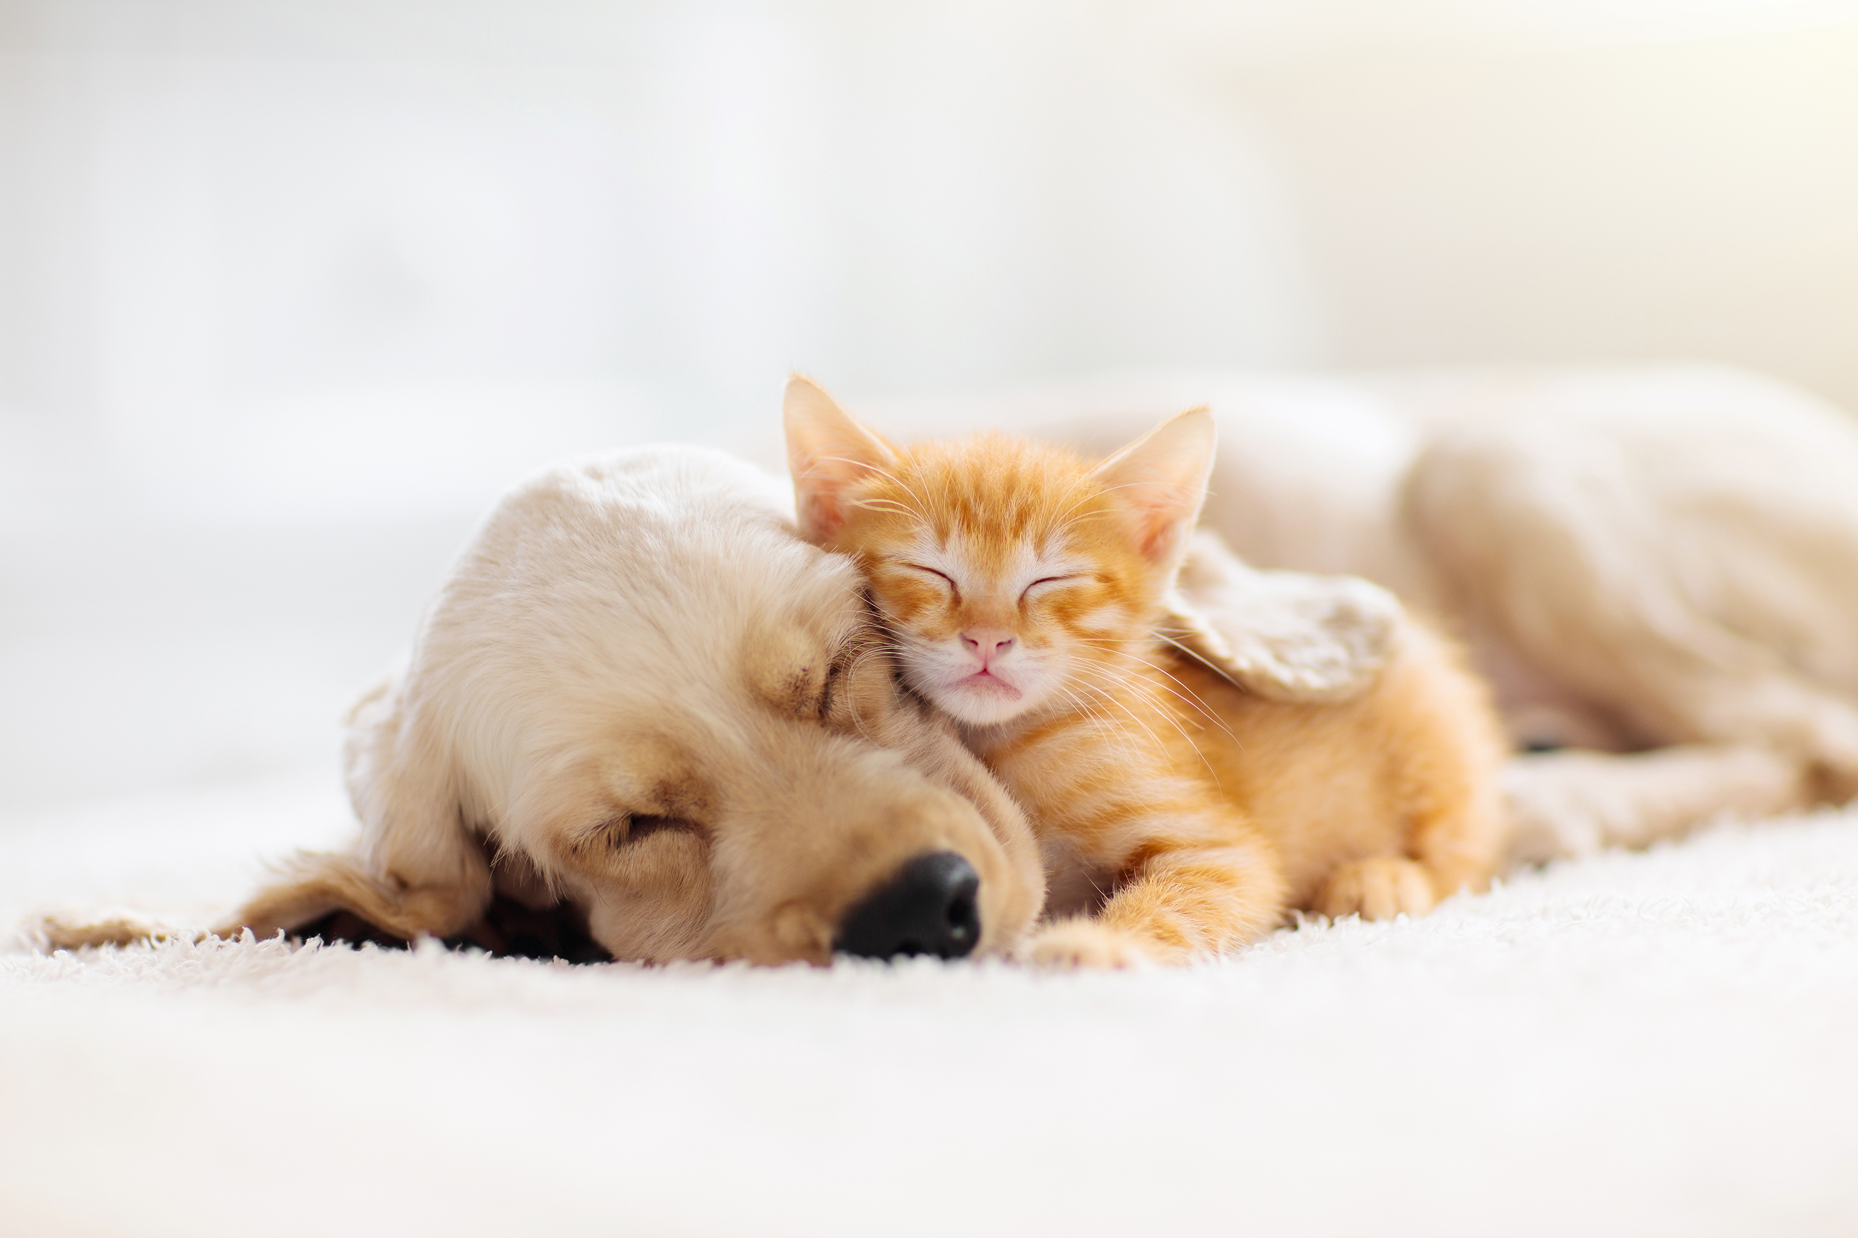
Uni-valverytmin kaksi säätelyjärjestelmää
Homeostaattinen säätely vastaa unen oikeasta määrästä ja unen syvyydestä
- Unipaine (homeostaattinen)
= Valveilla karttuva unentarve
Valveilla unipaine kasvaa ja nukkuessa vähenee
Mitä pidempään ihminen on yhtäjaksoisesti hereillä sitä suuremmaksi unipaine kasvaa.
Unipaineen aiheuttaa aivoihin valveilla kerääntyvät kuona-aineet.
Vuorokausirytmi (sirkadiaaninen)
Aivoissa oleva keskuskello luo aikaikkunat, jolloin nukahtaminen ja herääminen on helpointa
Sirkadiaaninen rytmi on aivojen ylläpitämä vuorokausirytmi, jota valo ja pimeys tahdistavat.
Valon määrä on tärkein keskuskellon tahdistaja
Hämärässä käpylisäke erittää pimeänhormonia eli melatoniinia → kehon lämpötilan lasku -> uneliaisuus

Slide 6
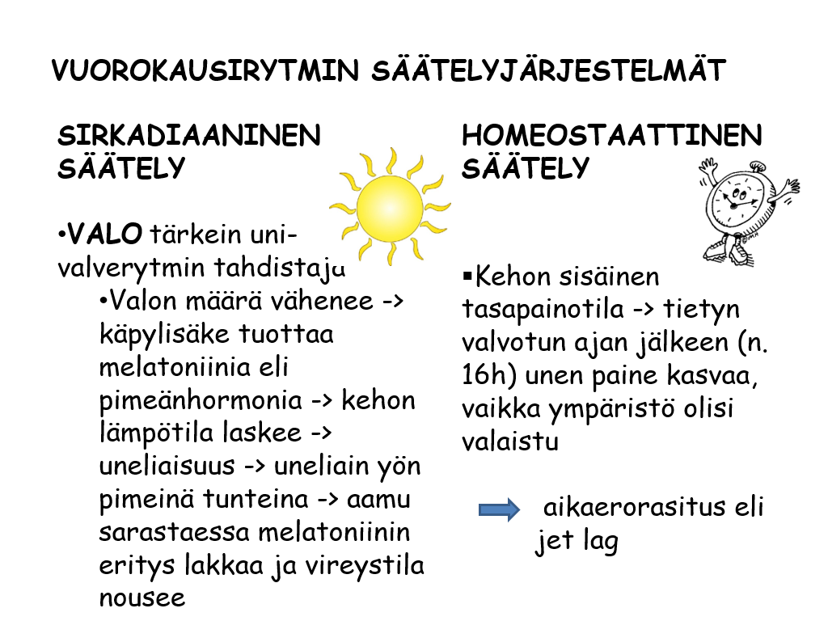

Slide 7
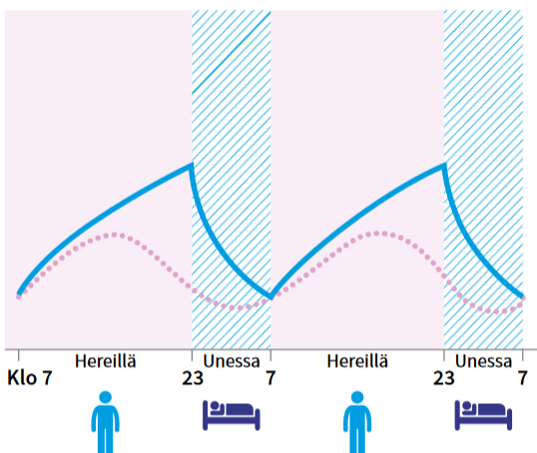
Säännöllinen uni-valverytmi ehkäisee uniongelmia
Vuorokausirytmin ja unipaineen käyrät kaukana toisistaan
Nukahtamisen tarve on suuri
Vuorokausirytmin ja unipaineen käyrät lähellä toisiaan
Ihminen tuntee itsensä virkeäksi

Slide 8
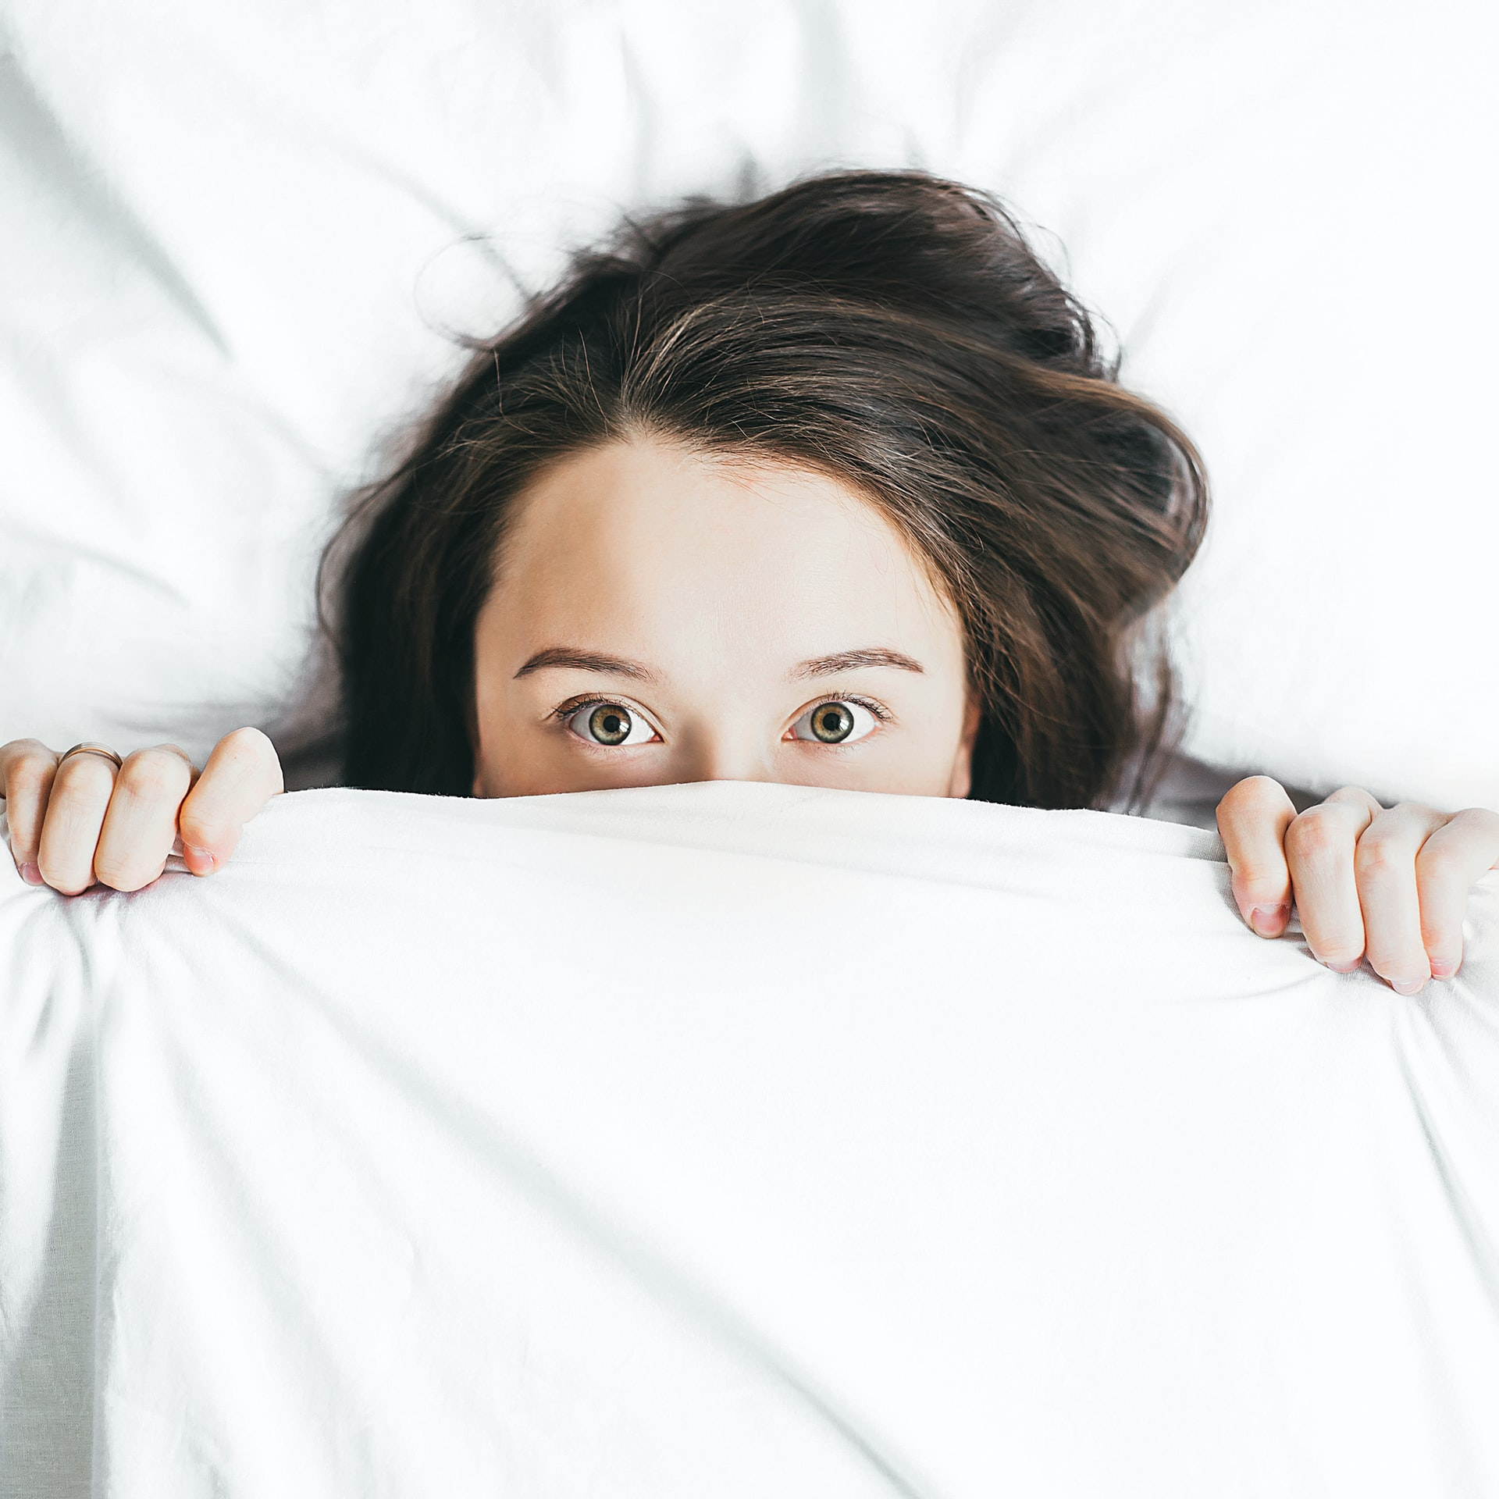
Minkälaista on virkistävä uni?
Unen määrä
Tyydyttää sen hetkisen unen tarpeen
Aikuisella keskimäärin noin 8 tuntia yössä
Unen laatu
Unisyklit toistuvat 4–6 kertaa yössä
Jokaiselle unen vaiheelle jää riittävästi aikaa
Kuva: Unsplash.com/Alexandra Gorm
                Kuva: Unsplash/Alexandra Gorm

Slide 9
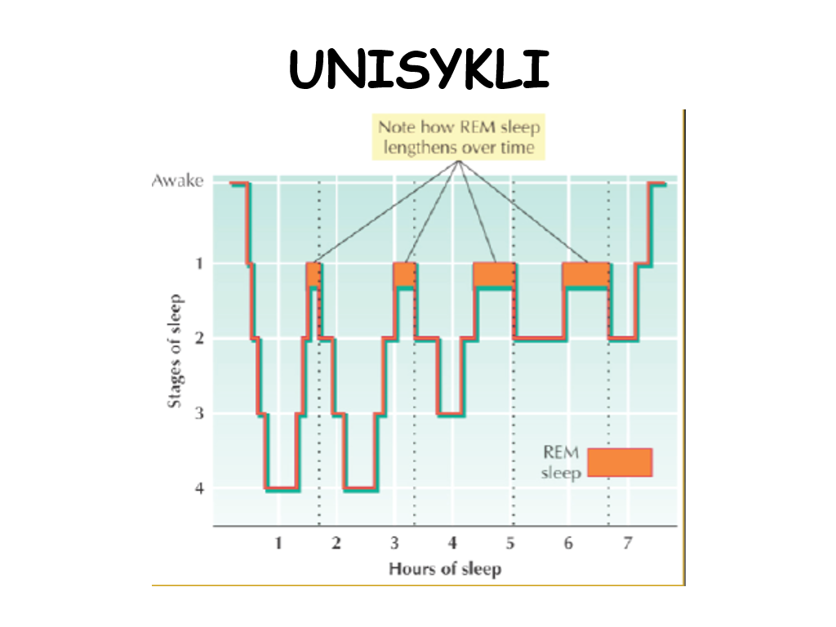

Slide 10

Unisyklit toistuvat yön aikana
Yksi unisykli kestää noin 90 min
Unisykli jakautuu neljään vaiheeseen
  Kevyt uni N1 eli torke ja N2 varsinainen kevyt uni
    Kehon toimintakyvyn palautuminen alkaa
  Syvä uni N3
    Keho rentoutuu
  REM-uni
    Unien näkeminen
    Keho on täysin rento, jopa veltto, mutta aivot toimivat vilkkaasti

Slide 11
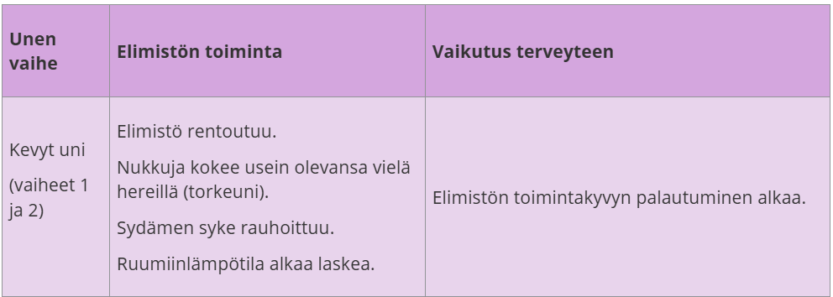
Unen eri vaiheiden vaikutus terveydelle

Slide 12
Aivot ja keho tarvitsevat unta
Keho täydellisen rento
Elintoiminnot hidastuvat
Herääminen vaikeaa
Syvässä unessa:
  Aivot
    Energiavarastot täydentyvät
    ”Aivopesu” - haitallisten kuona-aineiden poistoa
    Aivoja huolletaan ja opittuja tietoja käsitellään
    Tarpeellisia hermoyhteyksiä vahvistetaan, vähänkäytettyjä poistetaan käytöstä
    Tarpeetonta tietoa poistetaan väliaikaisesta muistista
    Tärkeä tieto siirretään säilömuistiin
  Keho
    Palautuminen
    Kudokset rakentuvat ja uudistuvat
    Vammojen paraneminen, kivun lievittyminen
    Kasvuhormoni eli somatotropiini ->pituuskasvu, lihastenkasvu
    Puolustusjärjestelmä vahvistuu

Slide 13

Uni on oppimisen edellytys
EEG-käyrä muistuttaa valvetilaa
Unet nähdään
Silmät liikkuvat luomien alla
Aivojen verenkierto vilkastuu
REM-unessa:
Uusia muistijälkiä yhdistetään aikaisempiin
Uudet motoriset taidot painuvat liikemuistiin
Tunne-elämän prosessointi
Hyvin nukuttu yö tehostaa
Tarkkaavaisuutta, keskittymiskykyä, ongelmanratkaisukykyä, loogista ajattelua, luovuutta
-> Tärkeää oppimiselle, luovuudelle ja mielenterveydelle
Kuva: Unsplash.com/ Glenn Carstens-Peters

Slide 14
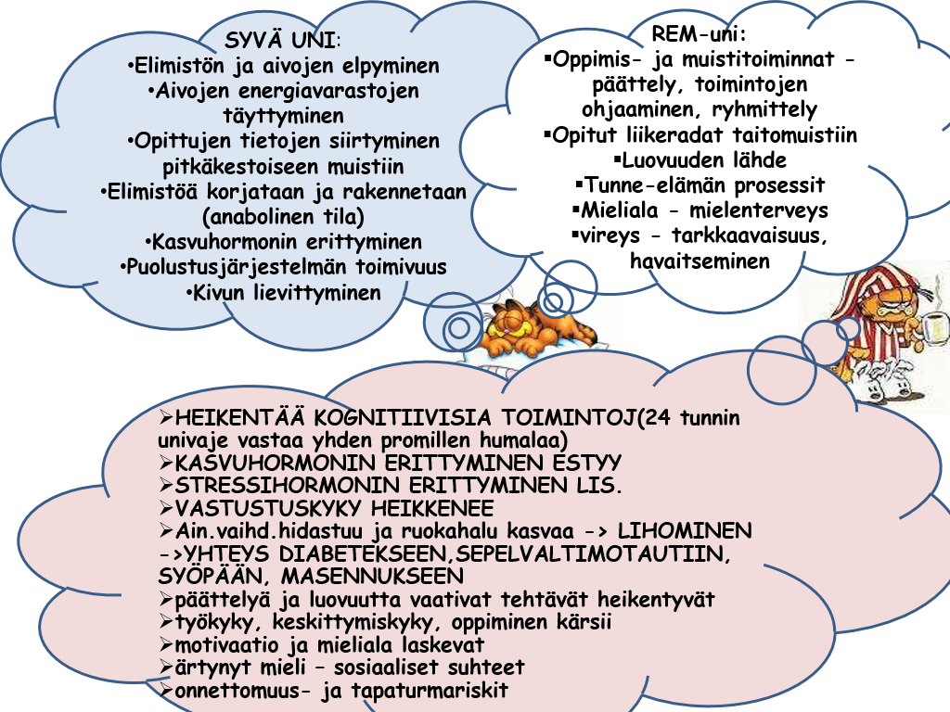

Slide 15
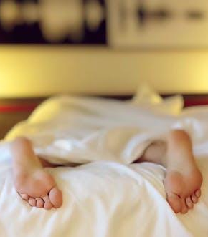
Uniongelmat ovat hyvin tavallisia
Univaje, unettomuus ja myöhäinen vuorokausi- rytmi ovat yleisimpiä uniongelmia.
Unihäiriöillä tarkoitetaan uniongelmia, jotka täyttävät diagnostiset kriteerit.
  esim. unettomuushäiriö, uniapnea, narkolepsia, parasomniat
Lähde: Pexels, CC0

Slide 16
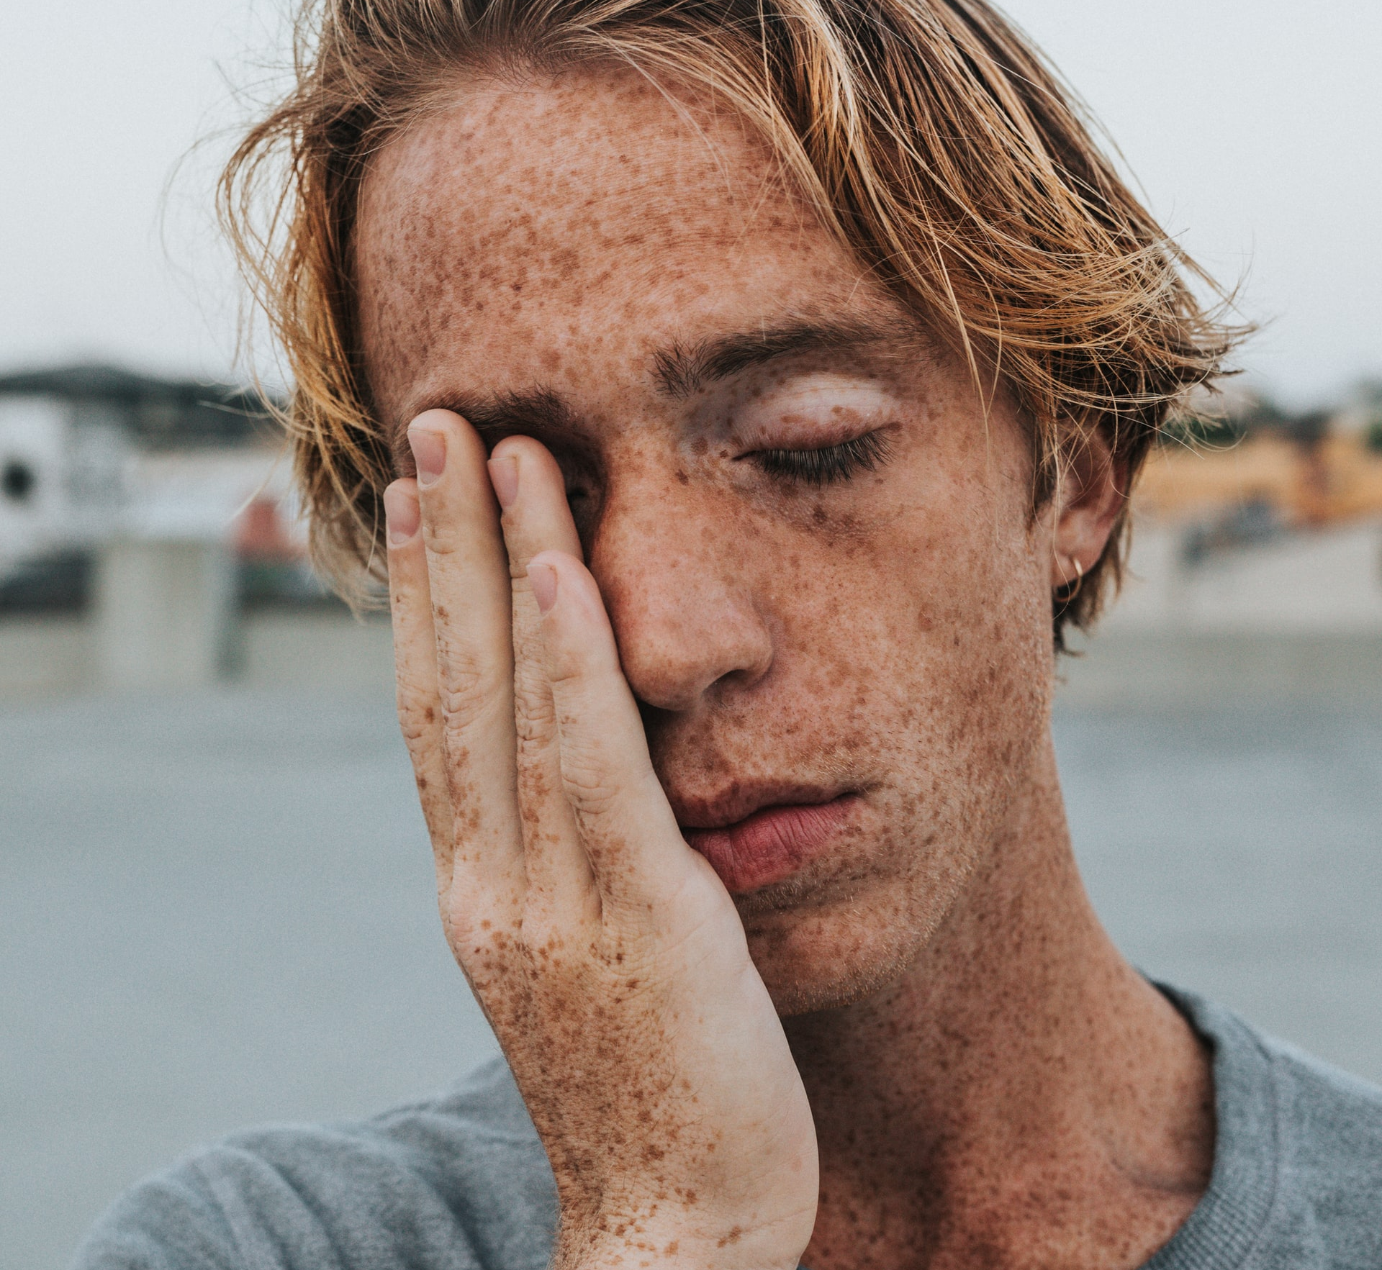
Univaje vaarantaa terveyden
Tapaturma- ja onnettomuusriski kasvaa
Immuunivaste heikkenee
Muutoksia aineenvaihdunnassa
  Lisää matala-asteisen tulehduksen riskiä
  Riski sairastua tyypin 2 diabetekseen, sydän- ja verisuonitauteihin sekä syöpään kasvaa
Kuva: Unsplash.com/NathanDumlao

Slide 17
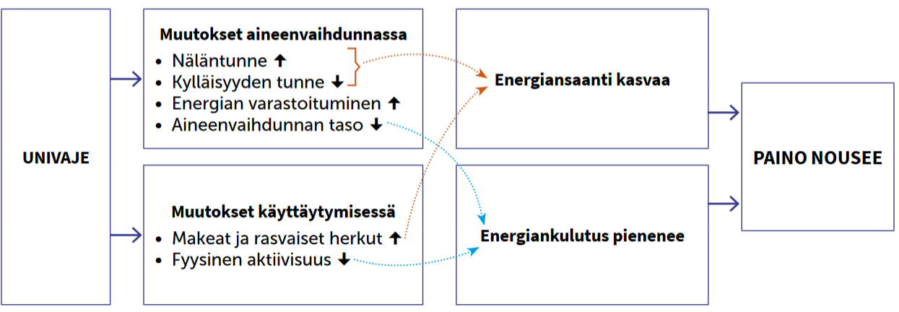
Univaje lisää ylipainonriskiä
Greliini
Leptiini

Slide 18
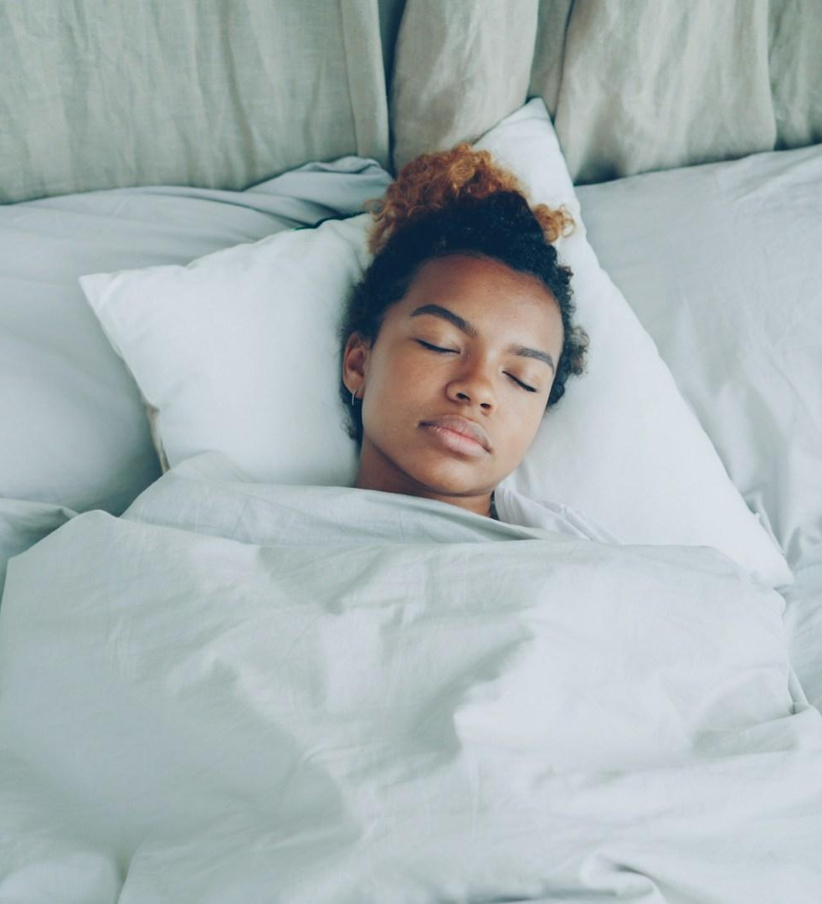
Unen saamiseen ja unen laatuun voi itse vaikuttaa
Unihygienia = olosuhteet ja tavat, jotka edistävät nukahtamista ja laadukasta yöunta, esim.
  säännöllinen unirytmi, sopiva nukkumis- ympäristö, liikunta, kofeiinin ja sinisen valon välttäminen iltaisin.
Lähde: Unsplash, CC0

Slide 19
Miten seuraavat tekijät vaikuttavat uneen?
* Perustele
* Anna esimerkkejä
Nukkumisympäristö
Ikä
Liikunta
Tupakka
Sinivalo
Stressi
Kofeiini
Uniapnea
Unilääkkeet

